Slide 1

ІНТЕГРАЦІЯ В ДІЇ
Особливості блоково-тематичного планування за інтегрованим підходом
Ірина СТЕЦЕНКО,
науковий співробітник,
Міжнародний науково-навчальний центр
інформаційних технологій та систем
НАН України і МОН України, м. Київ
Керівник проекту STREAM-освіти для дошкільників
Катерина Леонідівна КРУТІЙ,
доктор педагогічних наук, професор

Slide 2



Основні аксіоми реалізації інтеграції
1. Все зінтегрувати неможливо.
2. Не варто притягувати «за вуха».
3. Інтеграція прийде у потрібний час:
пізніше та яскравіше.
4. Інтеграція має бути красивою і гармонійною.
5. Найкраща інтеграція та, яку не видно:
тобто інтеграція настільки щільна, що ми
не помічаємо її.
6. Найцінніша інтеграція — міжпредметна.

Slide 3
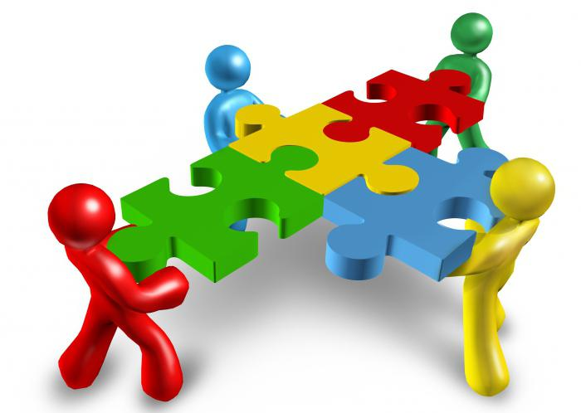
Чи завжди потрібна інтеграція?
Інтеграція — це взаємопроникнення різних наук. Кожна наука одна одній допомагає вирішувати проблеми, але все-таки існують проблеми в межах однієї науки. Тому й інтеграція не може бути суцільною

Slide 4
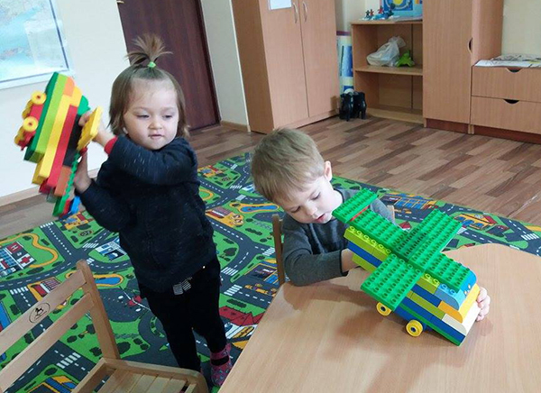
Але все-таки існують проблеми в межах однієї науки (тому й є спеціалізація, тому й науки різні). Тому й інтеграція не може бути суцільною

Slide 5

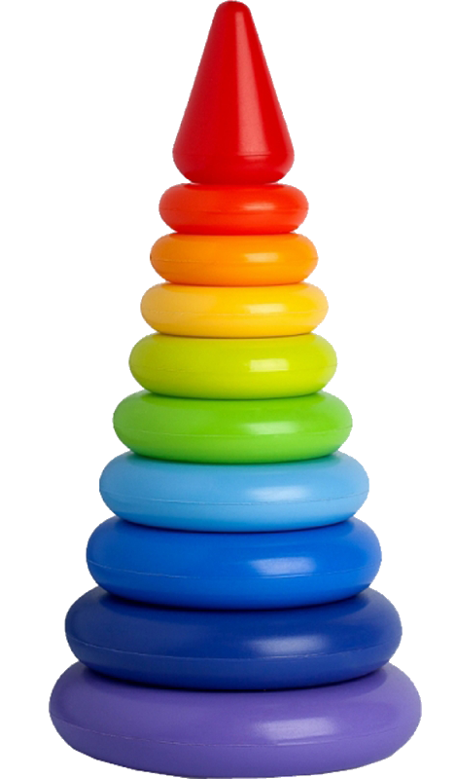
Є науки, які будуються
за принципом піраміди — наприклад, МАТЕМАТИКА, — їх складно інтегрувати повністю
Тому частина матеріалу виноситься за межі тематичних тижнів

Slide 6





Легше інтегруються

Slide 7
Тематичне планування дає нам змогу
Сформувати цілісний багатоплановий образ об’єкта чи явища
Дослідити тему з усіх боків відповідно віку
Показати взаємодію різних наук
Стимулювати фантазію дітей, «занурити в тему», включити на повну силу емоції
Створити для малят яскраву картинку, поєднуючи нові й вже давно отримані знання в єдине ціле, створивши цілісний багатоплановий образ об’єкта
Навчити дітей висловлювати припущення, відстоювати свою думку

Slide 8
Тематичне планування
Забезпечує гнучкість роботи педагога
Легше для впровадження
Напрями STREAM взаємодіють, але не виділяємо кожний окремо

Slide 9
Добираємо тему
Цікаву дітям
Плавний перехід між темами
Враховує-мо пору року
Готуємо сюрприз

Slide 10








Slide 11

Якими бувають досліди?
Досліди

Slide 12
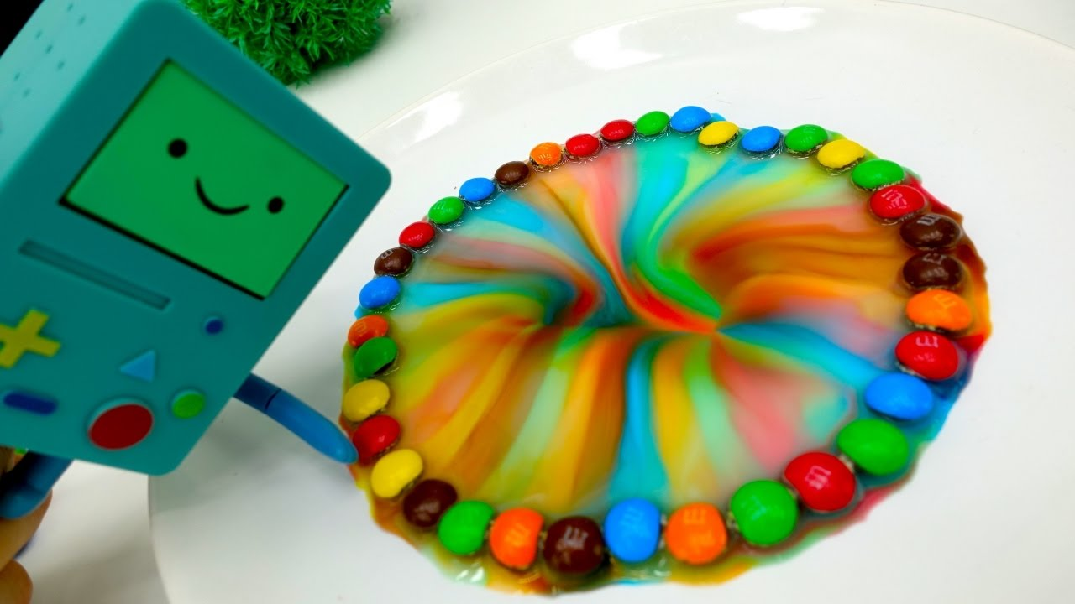

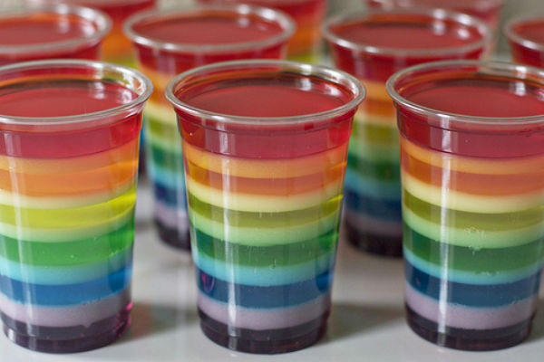
Якими бувають досліди?
ДОСЛІДИ-ЗДИВУВАННЯ — зачепити, здивувати, примусити розмірковувати, зацікавити, мотивувати

Slide 13
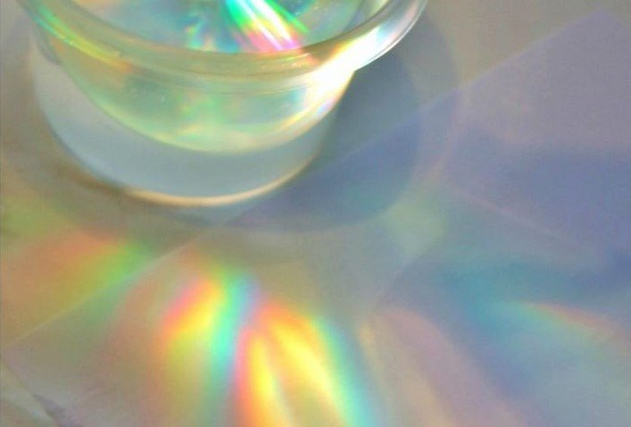
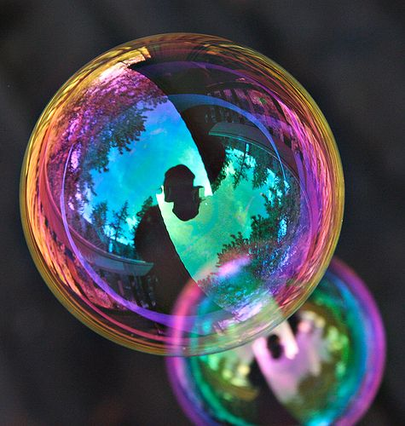
Якими бувають досліди?
ДОСЛІДИ-ІЛЮСТРАЦІЇ — звертаємо увагу на явища природи, визначаємо умови його появлення

Slide 14
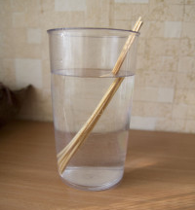
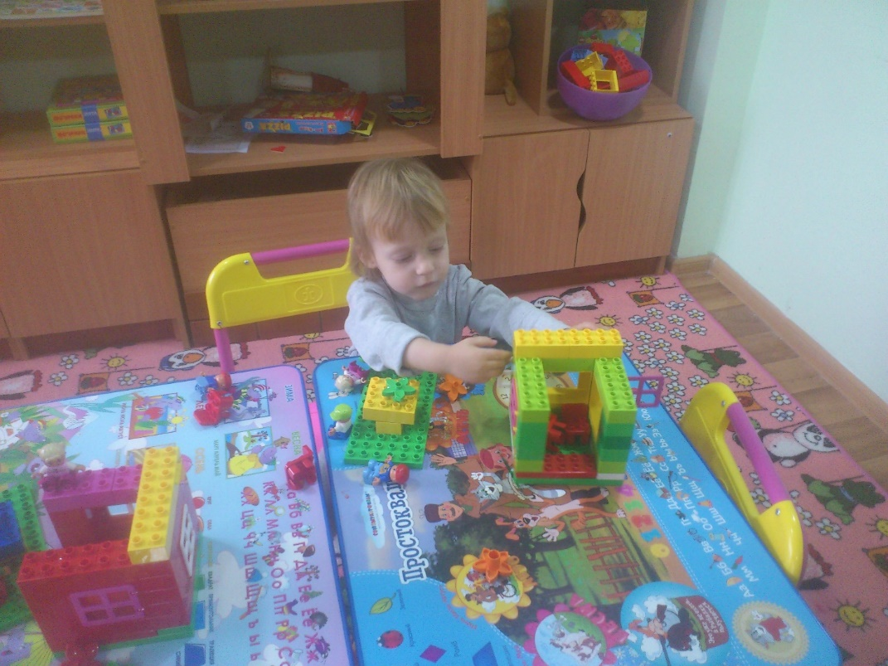
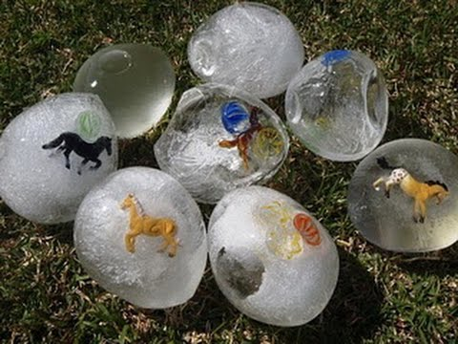
Якими бувають досліди?
ДОСЛІДИ-ВИЯВЛЕННЯ ВЛАСТИВОСТЕЙ —
виявляємо властивості явищ або матеріалів

Slide 15
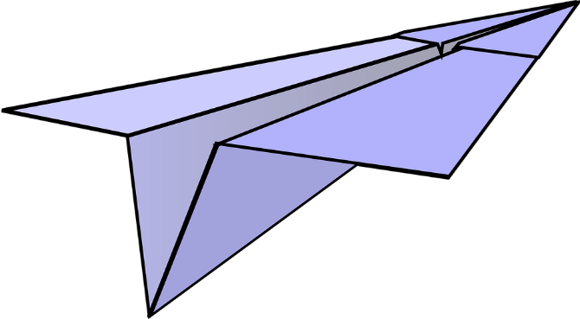
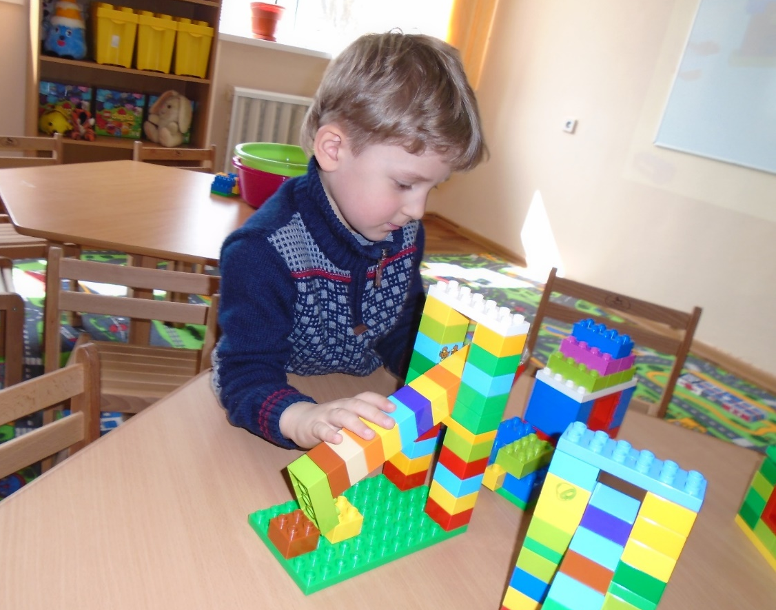
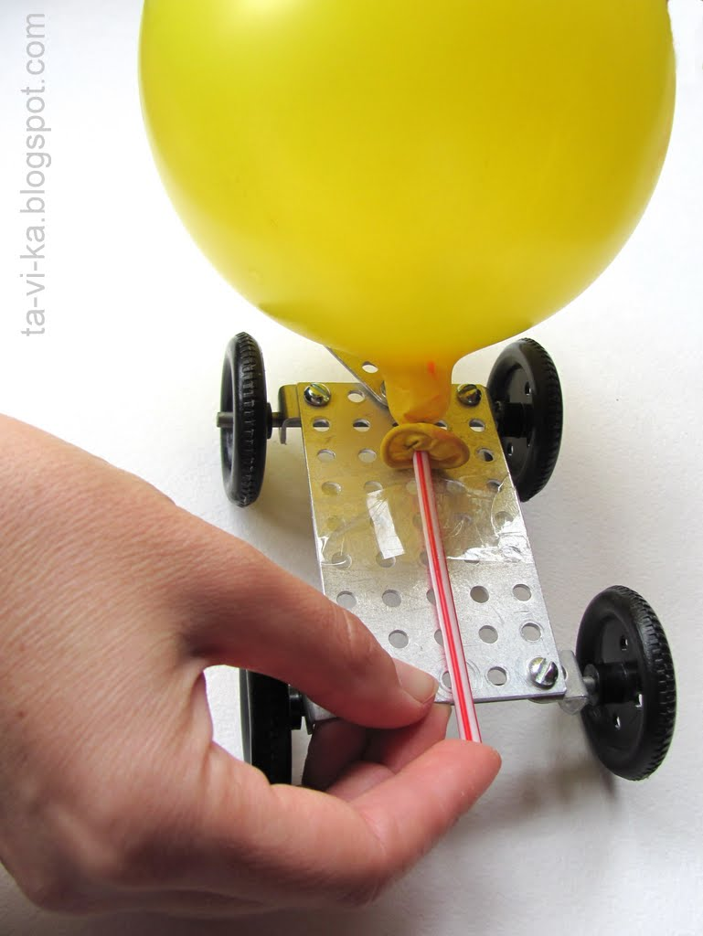
Якими бувають досліди?
ДОСЛІДИ-МОДЕЛЮВАННЯ — виявляємо властивості об’єкту на його моделі

Slide 16
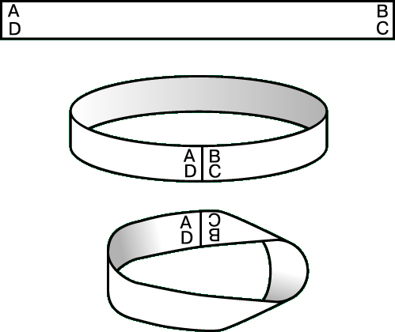
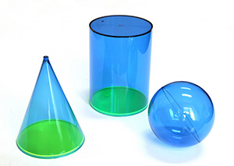
Якими бувають досліди?
ДОСЛІДИ-ПОРІВНЯННЯ — порівнюємо властивості об’єктів

Slide 17
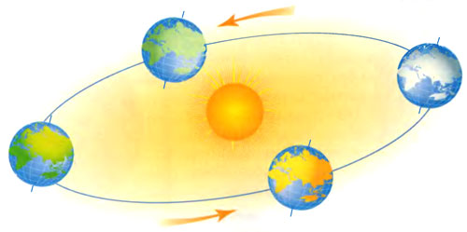
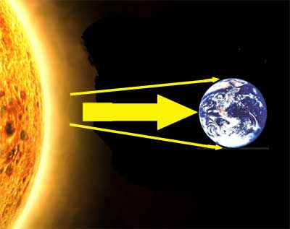

Якими бувають досліди?
ДОСЛІДИ-ПОЯСНЕННЯ — відповідь на запитання «чому так відбувається?»

Slide 18
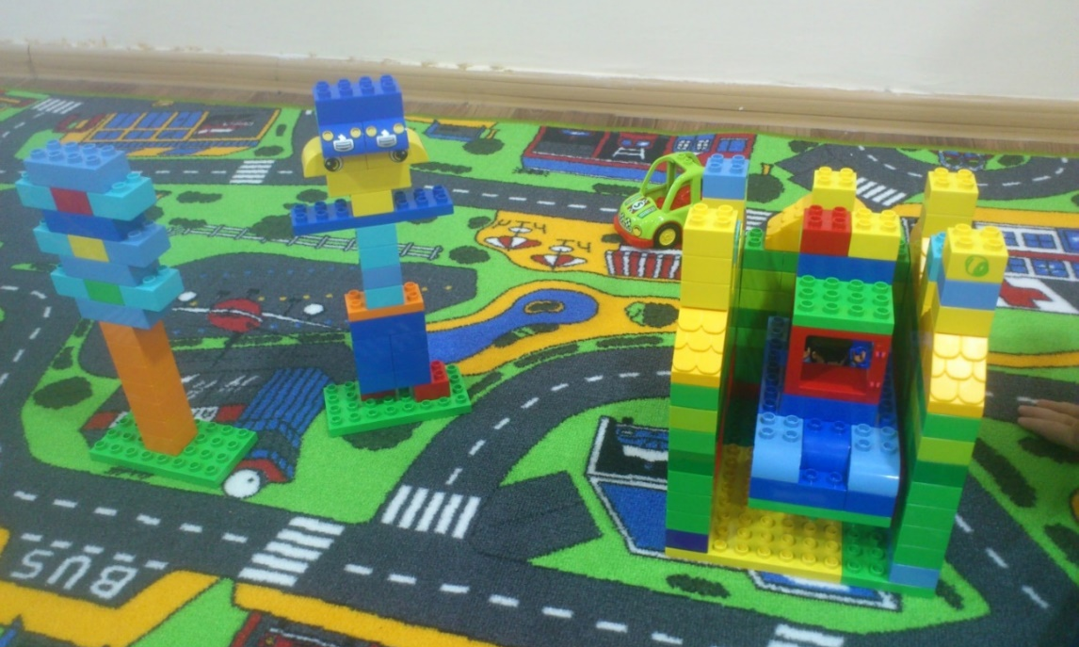
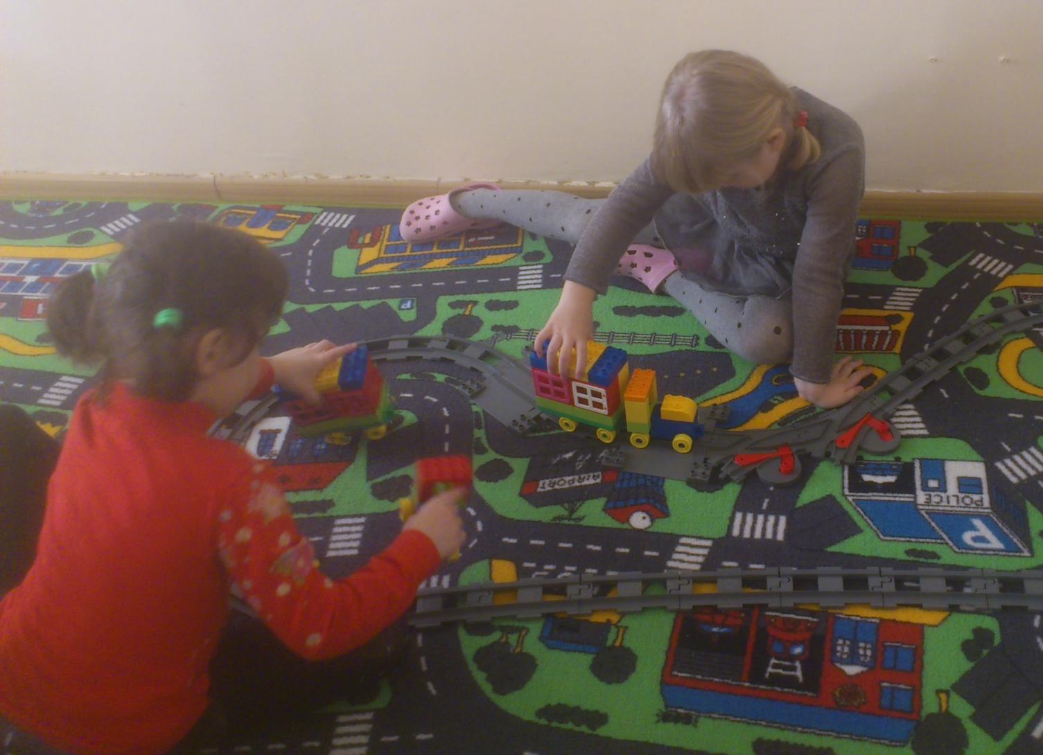
Якими бувають досліди?
ДОСЛІДИ-ПЕРЕВІРКА ЗРОБЛЕНОГО (або ПРИПУЩЕНЬ) — може відбуватися під час сюжетної гри

Slide 19
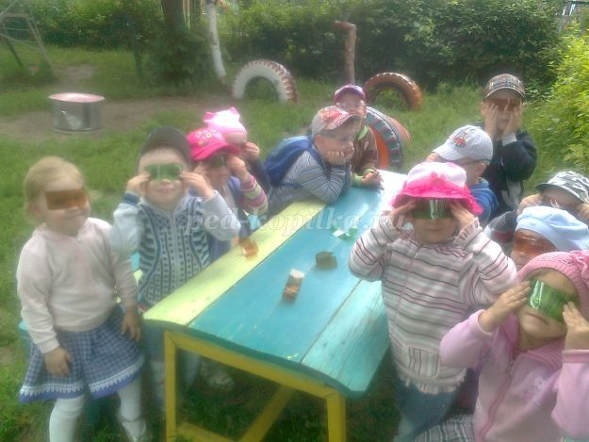

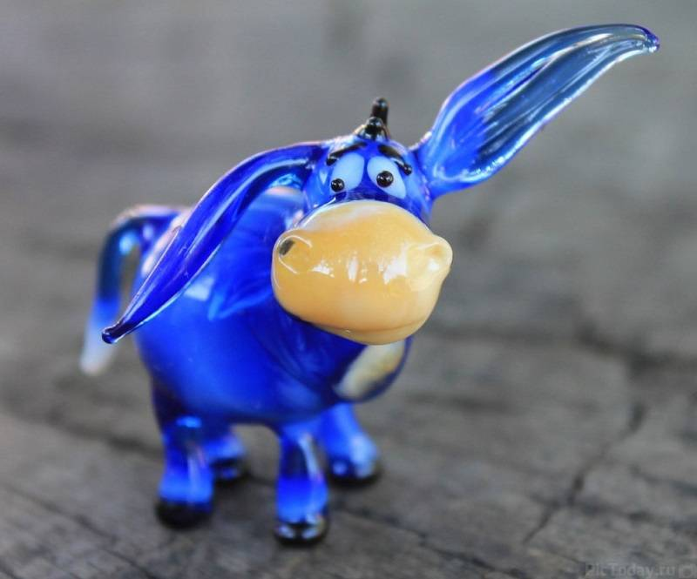


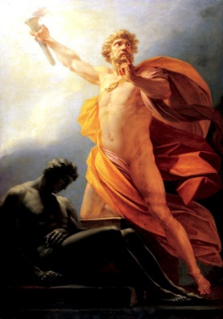
Результат досліду не може «повиснути у повітрі», а повинен мати продовження у подальшій роботі
Досліди з кольоровим склом
Вітражі
Вироби з кольорового скла
Історія світломузики
Слухаємо «Прометей» («Поема вогню») Олександра Скрябіна
Вітраж власноруч

Slide 20
Переваги тематичного планування
Надає змогу дитині побачити і пізнати об’єкт чи явище з різних сторін, у системі взаємозв’язків та залежностей.
Створює динамічний пізнавальний процес, структурні елементи якого тісно пов’язані.
Допомагає уникнути фрагментарності знань.
Діти приходять на заняття вже з певними знаннями, налаштовані на дослідницьку діяльність.
Підтримує пізнавальний інтерес до предметів і явищ навколишнього світу, стимулює самостійну пізнавальну активність — і дітям, і педагогам цікаво і захопливо.

Slide 21

АЛЬТЕРНАТИВНА ПРОГРАМА
формування культури інженерного мислення
«STREAM-освіта, або Стежинки у Всесвіт»
Видавництво ЛІПС

Slide 22




Видавництво ЛІПС

Slide 23
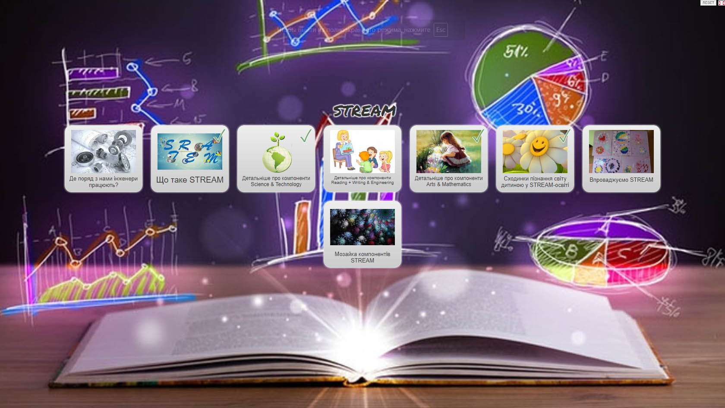

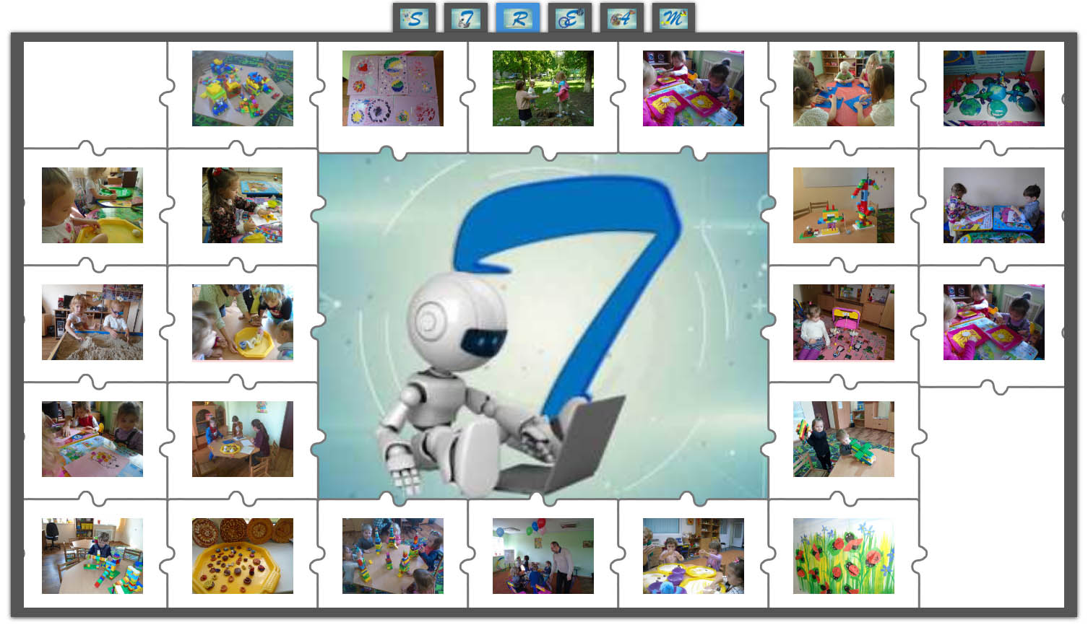
Система ігор
«Про STREAM у завданнях»
Кому потрібна STREAM-освіта?
Чому саме STREAM,
а не STEAM чи STEM?

Slide 24


Випуски інформаційного збірника для директора школи та завідувача дитячого садка: STREAM — Science, Technology, Engineering, Reading + Writing

Slide 25
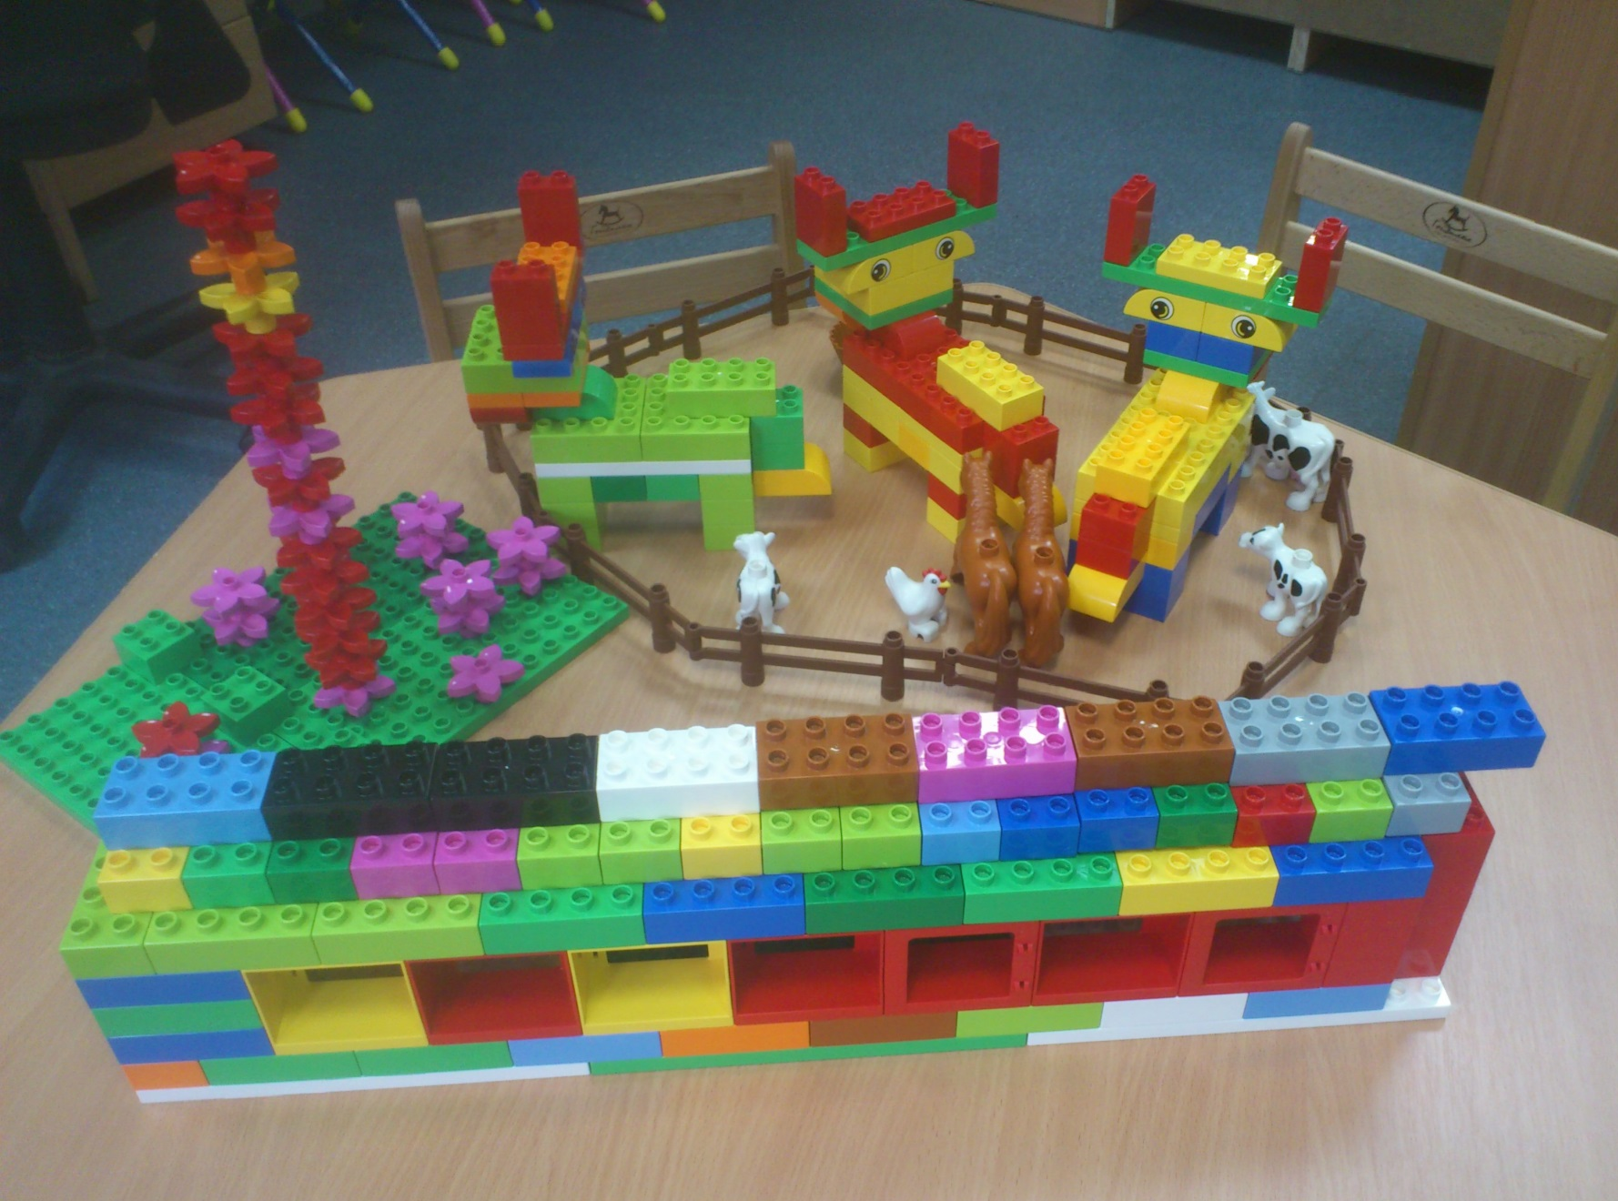
Конструювання для дітей 3–4 років
Дошкільна академія ІОД НАПН України

Slide 26
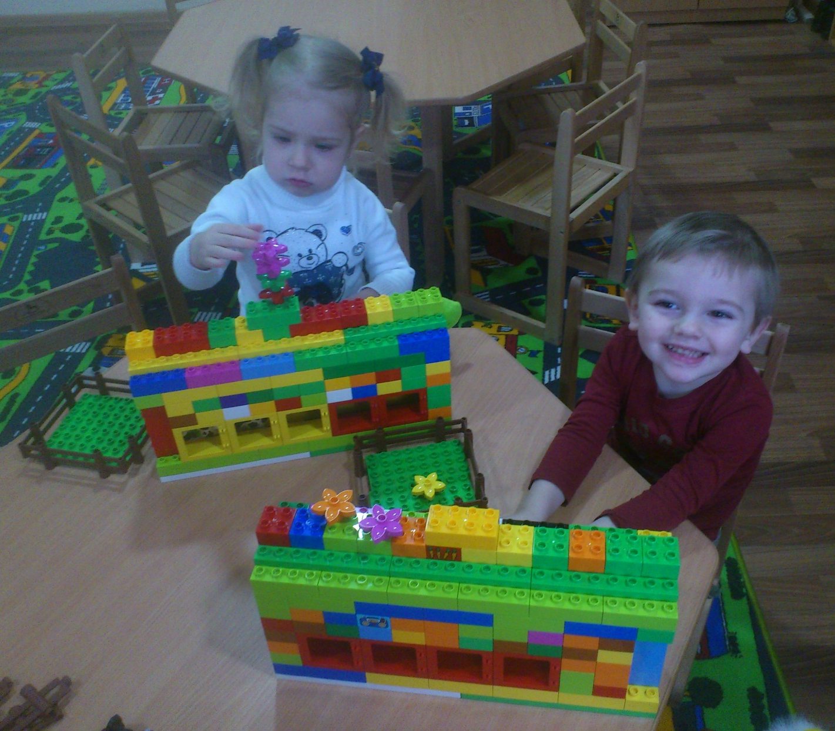
Конструювання для дітей раннього віку
Дошкільна академія ІОД НАПН України

Slide 27
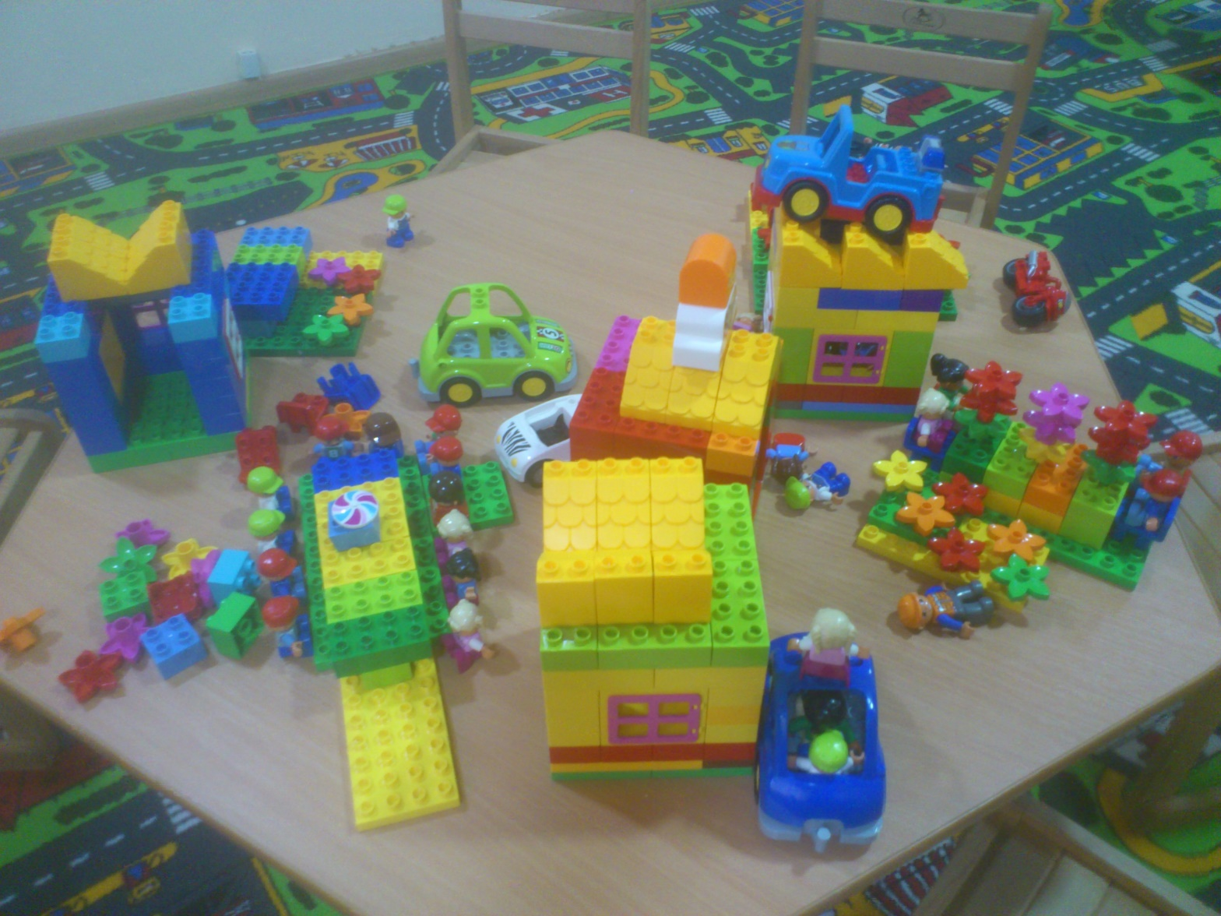
Конструювання для дітей старшого віку
Дошкільна академія ІОД НАПН України

Slide 28
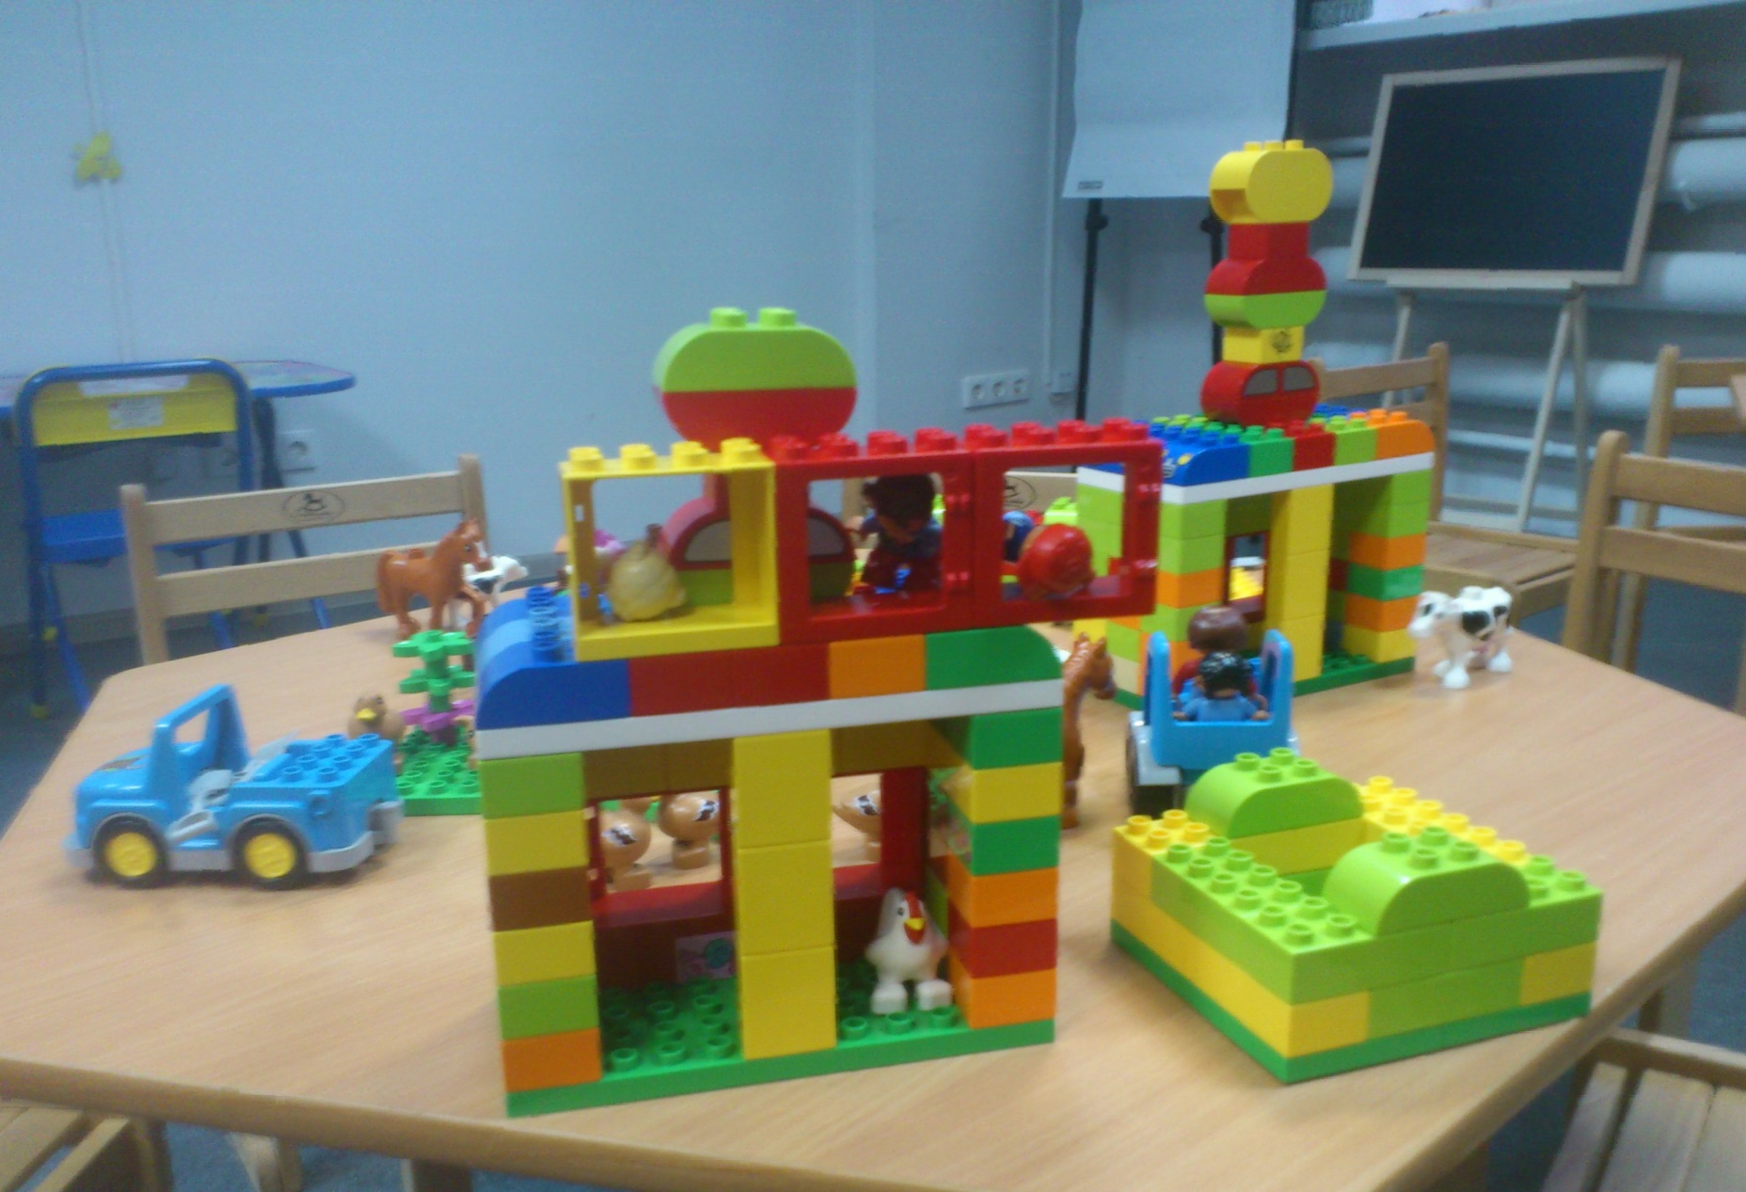
Конструювання для дітей 3–4 років
Дошкільна академія ІОД НАПН України

Slide 29
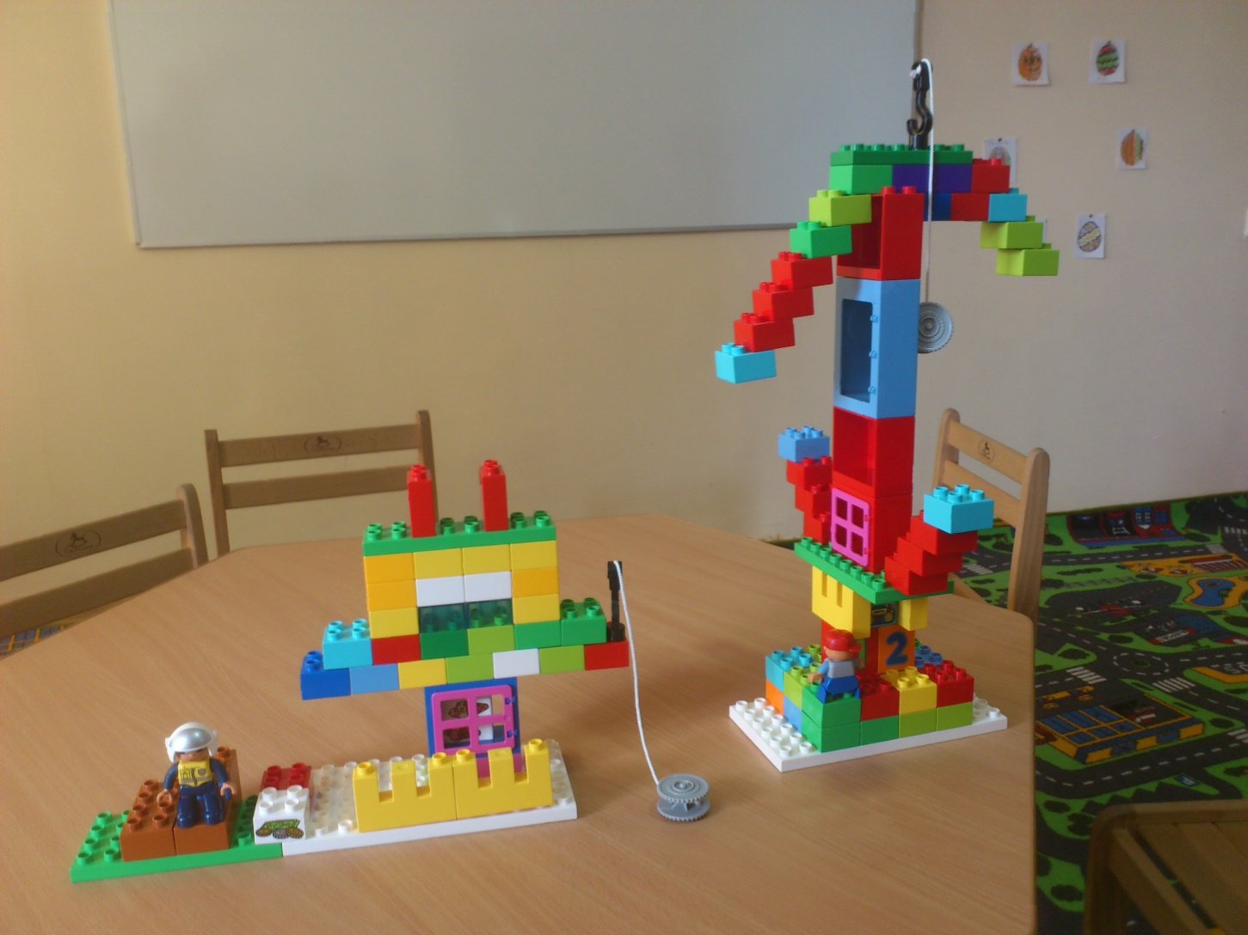
Конструювання для дітей 4–5 років
Дошкільна академія ІОД НАПН України

Slide 30





























Гра «Як осінь на зиму перетворити»
Клікайте на маленьких зображеннях внизу, з’являться великі

Slide 31
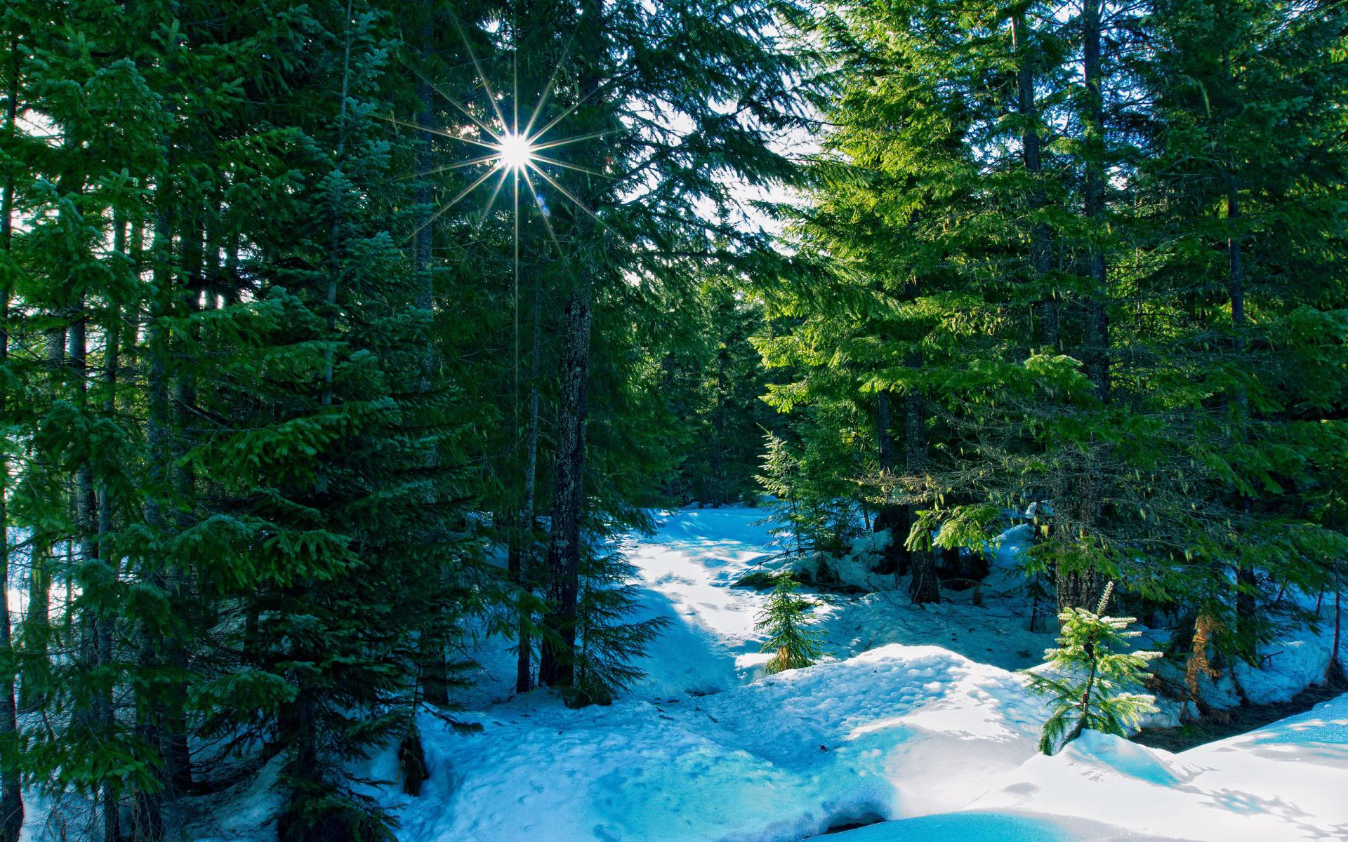
Чи є у зими зелена барва?

Slide 32
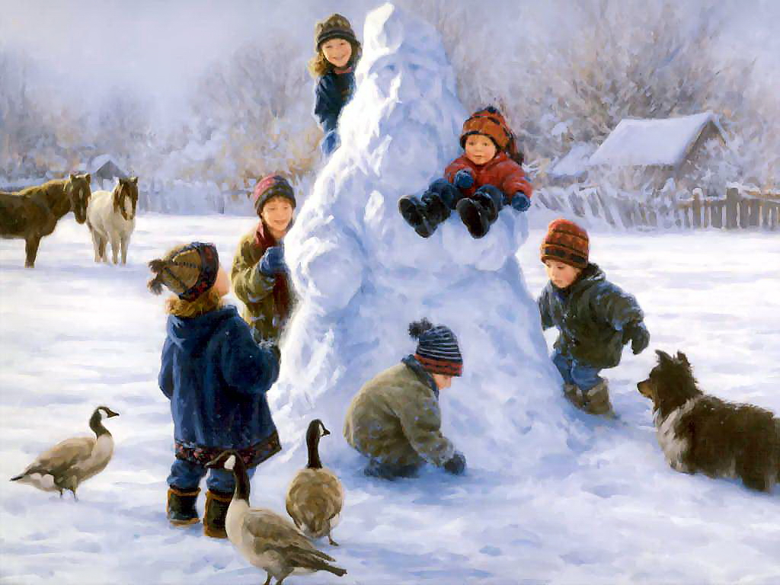
Зимові забави
Картина Роберта Дункана

Slide 33
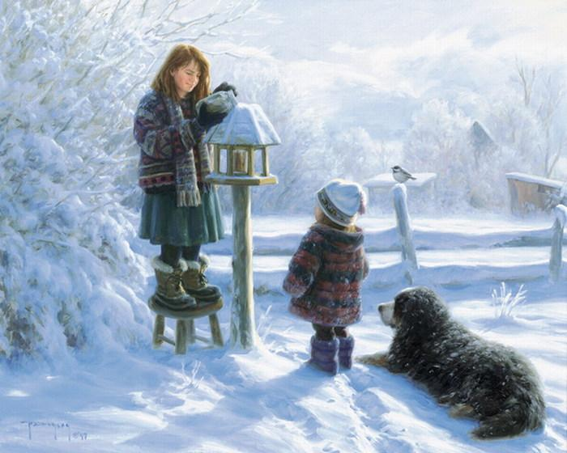
Що робить дівчинка? Чому?
Картина Роберта Дункана

Slide 34
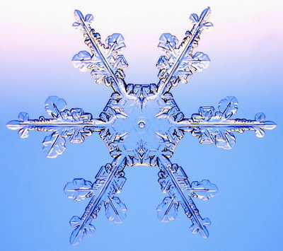
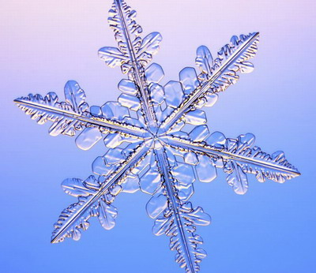
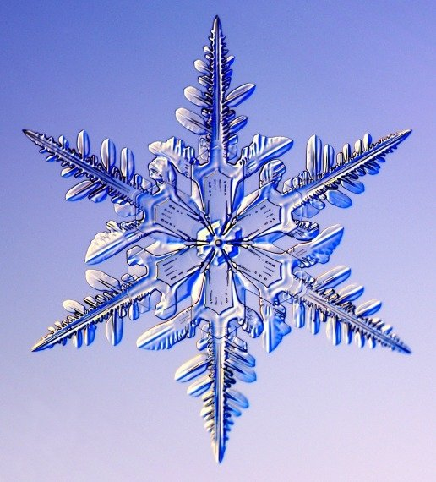
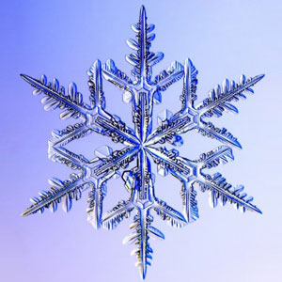
Це справжні сніжинки. Подивіться, які вони тендітні та ніжні.

Slide 35
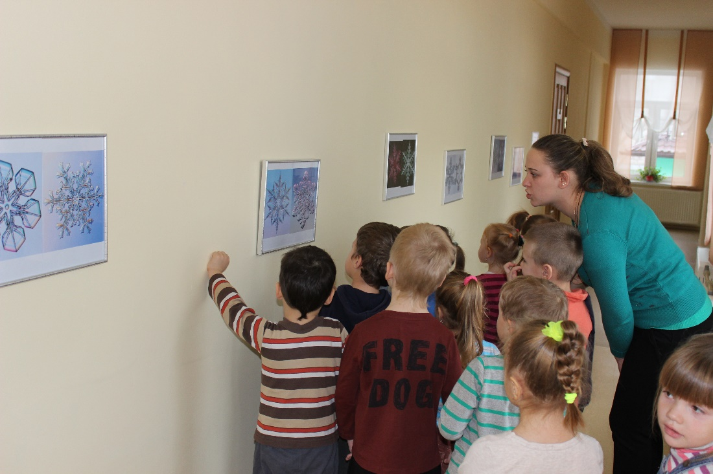
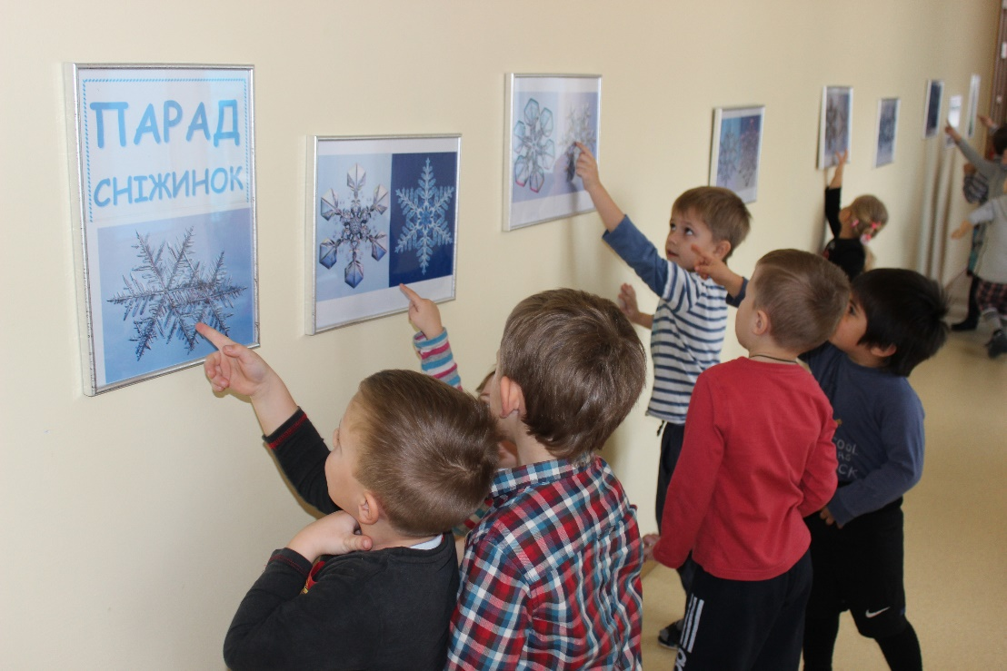
ЗДО № 4 «Дивосвіт» Слобожанської селищної ради, Дніпровський р-н, Дніпровська обл.

Slide 36
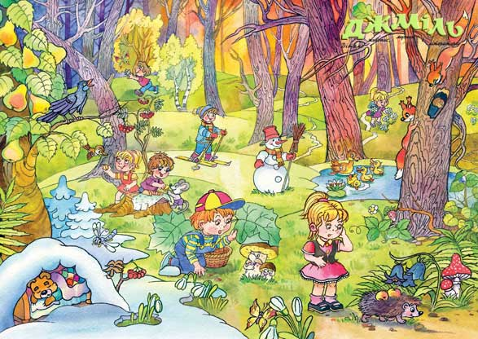

Розпочинати тематичні тижні зручно, відштовхнувшись від багатопланових сюжетних картин

Slide 37
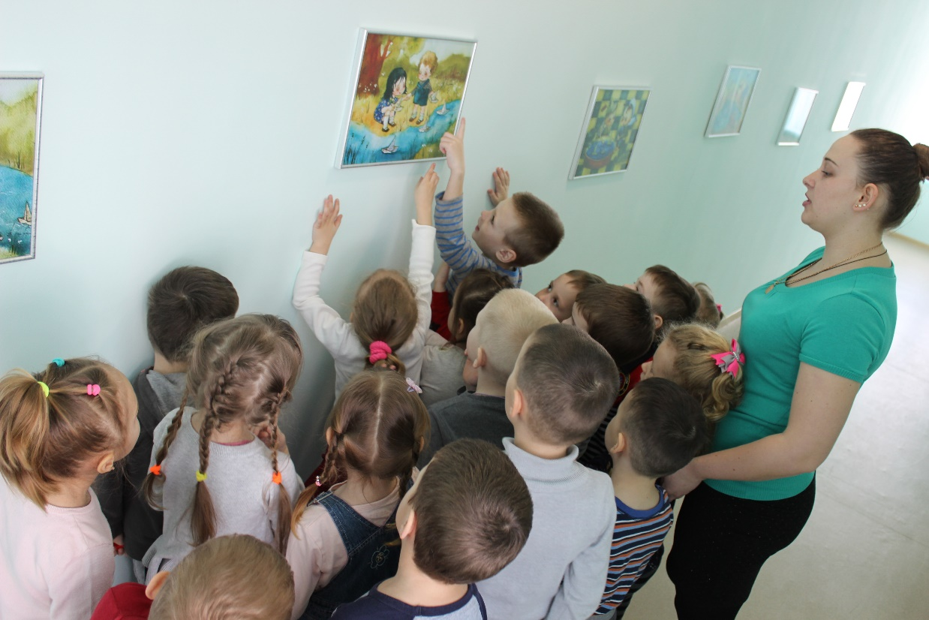
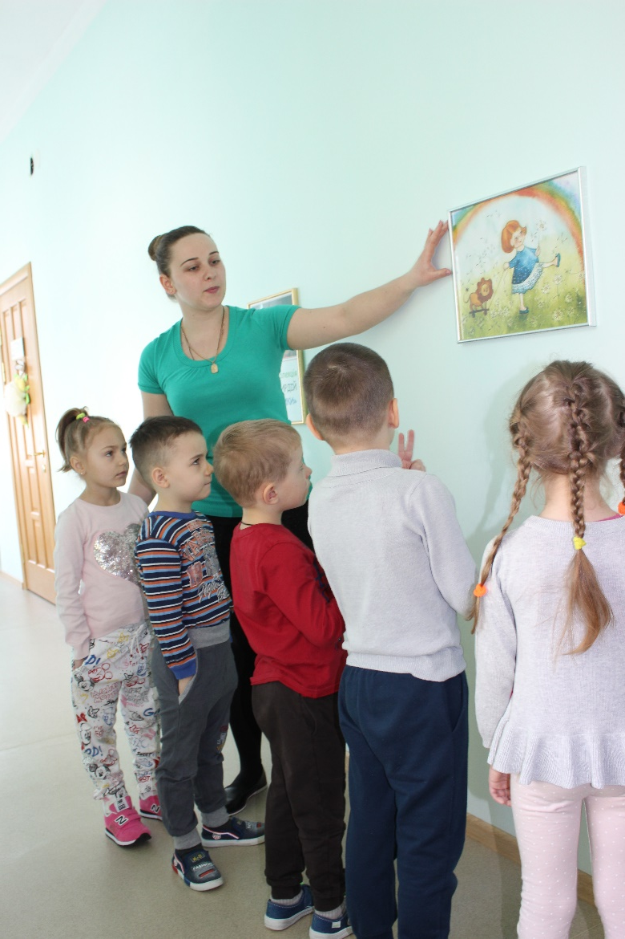
ЗДО № 4 «Дивосвіт» Слобожанської селищної ради, Дніпровський р-н, Дніпровська обл.

Slide 38
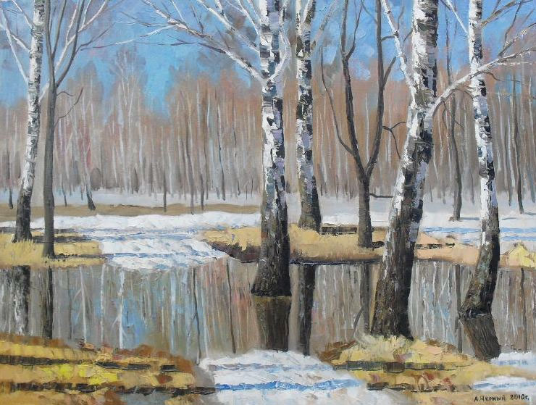
Як ви вважаєте, коли починається весна? Які її прикмети?
Олександр Чорний «Берізки. Весняні води»

Slide 39
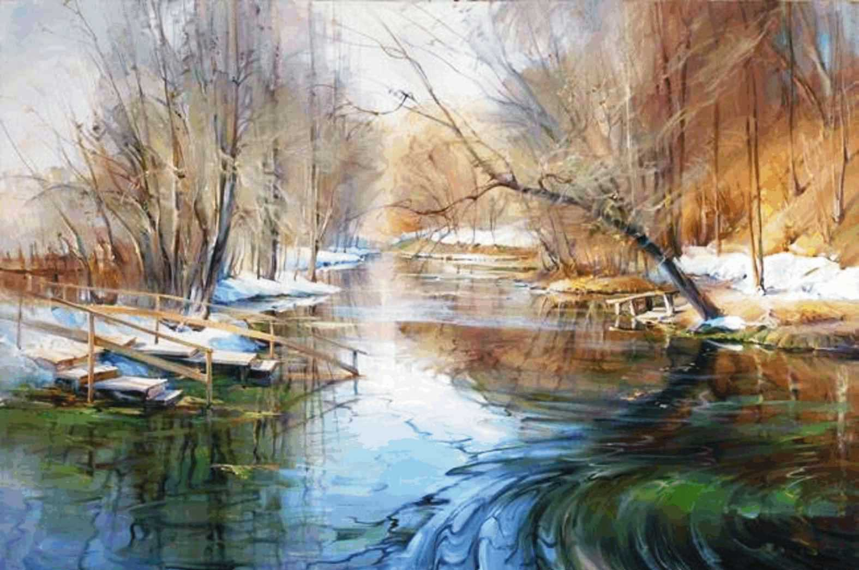
Яке весняне явище змалював художник? Чому воно буває?
Романов Роман

Slide 40
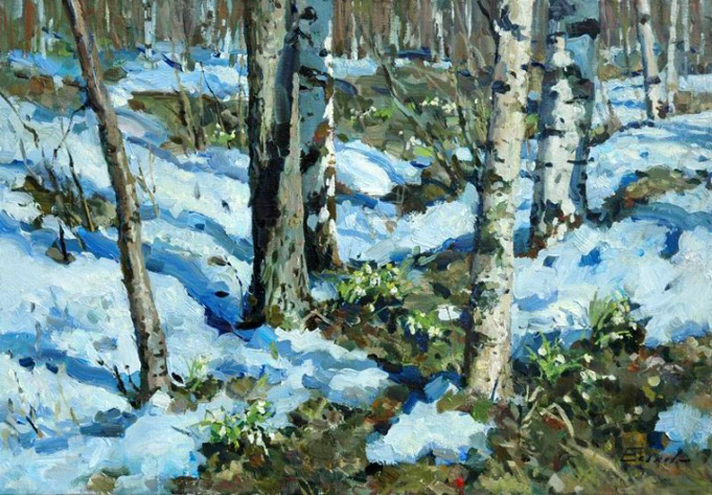
Що це за квіти? Як називаються? Чому ці квіточки називають провісниками весни?
Павел Єськов

Slide 41
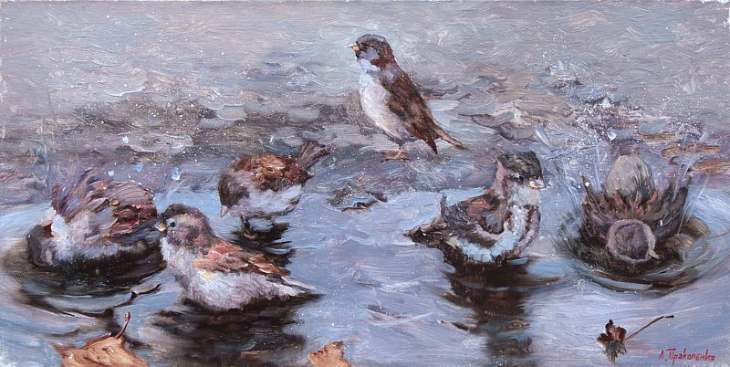
Як горобчики зустрічають весну? Який у них настрій? Про що вони цвірінькають?
Олександр Прокопенко «Горобці»

Slide 42
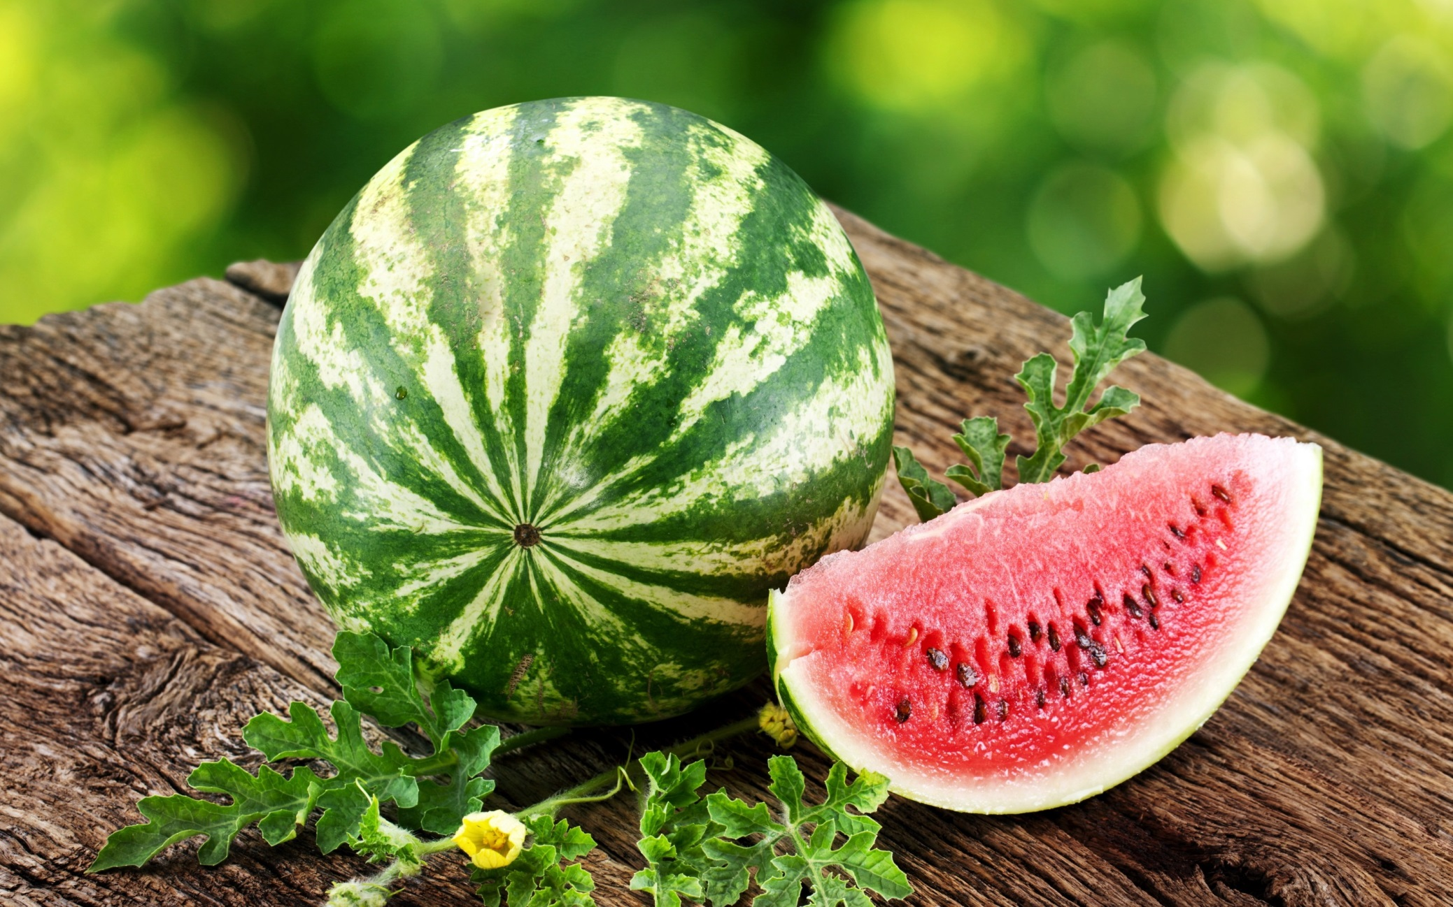
Чи можна сказати, що літо смачне? Яке літо на СМАК?

Slide 43
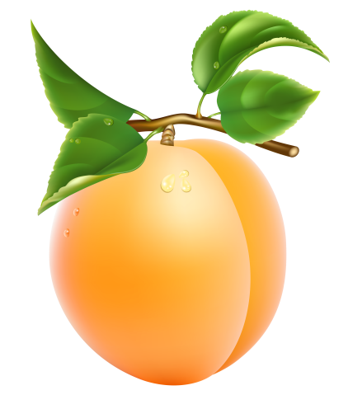
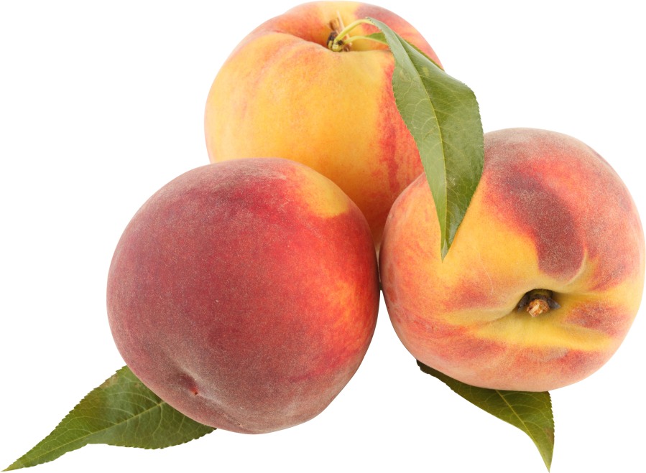
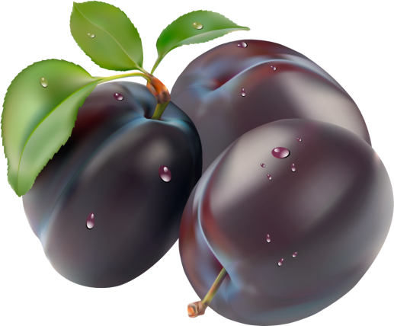

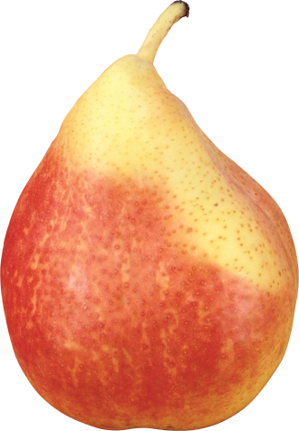

Які фрукти можна побачити тільки літом? А які достигають
і в інші пори року?
Клікніть на фото, побачите відповідь

Slide 44






Які ягоди можна побачити тільки літом? А які достигають
і в інші пори року?
Клікніть на фото, побачите відповідь

Slide 45
А чим ПАХНЕ
літо?
Автор вірша Ольга Тимофеєва

Slide 46

Червоними щічками помідорів

Slide 47

Зеленим хвостиком огірка

Slide 48

Золотистим серпиком диньки

Slide 49

Медовим очком кавуна
На твоєму личку

Slide 50


Художник Яцек Єрка

Slide 51

Художник Яцек Єрка

Slide 52

Художник Яцек Єрка

Slide 53

Художник Яцек Єрка

Slide 54






Гра «Почуй погоду» (Що ми вдягнемо? Що візьмемо з собою?)
Клікайте на маленьких зображеннях внизу, з’являться великі; клікайте на взутті, побачите відповідь

Slide 55


Знайди вітер на фотографії. У який бік він дме? Чому?
Клікніть на екрані, з’явиться кулька; клікніть на ній і вона полетить

Slide 56




Гра «Почуй погоду» (Що ми вдягнемо? Що візьмемо з собою?)
Клікайте на маленьких зображеннях внизу, з’являться великі; клікайте на одягу, побачите відповідь

Slide 57

Що варто взяти на вулицю?
Клікайте на зображеннях, побачите відповідь

Slide 58




Сторінка
Група
InformaciaForALL.blogspot.com
irina.altair@gmail.com
Ірина СТЕЦЕНКО, науковий співробітник,
Міжнародний науково-навчальний центр
інформаційних технологій та систем
НАН України і МОН України,
м. Київ

